Slide 1
第三章：商业模式画布 – CR、R$
需求与商业模式创新
南京大学软件学院 – 匡宏宇

Slide 2
课程相关讨论
工信部有关业务部门召开了“屏蔽网址链接问题行政指导会”
提出有关即时通信软件的合规标准，要求限期内各平台必须按标准解除屏蔽，否则将依法采取处置措施
参与企业有阿里巴巴、腾讯、字节跳动、百度、华为、小米、陌陌、360、网易等
为何是现在？谁获益最多？
AI独角兽泡沫
（商汤）、云从、旷视、依图、云知声、地平线等商业化、上市遭遇问题
业务难落地：社会、技术、商业的有机结合？
旷视-软+硬的AI视觉物联网：“软件”毛利率81%，“硬件” 5.6%、26%，三年半亏146亿
旷视科创板IPO过会募集60亿元
12亿补充流动资金，22亿基础研发，5.8亿机器人+8.6亿传感器，11.2亿打造升级产品
2022：与冬奥会、大湾区合作，商汤上市但持续“流血”，旷视高管过劳去世
如何更好地领悟课程内容？构建自己的（完整）知识体系！
好好上课，多复习预习，先初步形成本课程下的体系
“周末网上出差”：4-6小时系统性的调研一个或多个产品
推荐资源：公司主页、新浪/搜狐财经、36氪、百度资讯、谷歌或bing、公司财报、财经自媒体（小心软文！）
建议使用自己（小组）最常用或偏爱的App作为分析对象
充分利用作业和大作业完成自我训练与评估

Slide 3
渠道通路 CHannels
一家企业如何同它的客户群体达成沟通并建立联系，以向对方传递自身的价值主张
企业与客户交互体系：交流、分销、销售渠道（+售后），是用户的交互触点
作用：了解产品与服务、评估价值主张；购买产品与服务、传递价值主张；提供售后支持
渠道的五个阶段与运营方式
知名度-评价-购买-传递-售后（三包、评论）
思考：在教超买个面包当夜宵
一个渠道可包含一个或全部五个阶段
一个组织可选用自有渠道、合作方渠道、或混用，以追求获益与成本的平衡以及最佳的客户体验
自身强渠道：蓝绿大厂、品牌贴牌与认证授权（日本马桶圈与电饭锅、日化、米家），能主动引发流量的互联网平台 – 社交类（反例：电商类 – 与微信紧密合作的京东与拼多多，反又反：手淘）
合作方渠道：各大电商平台（农村电商汇通达），贝业新兄弟，品牌水暖空调门店，小红书（种草拔草社区），视频推广（恰饭视频，新趋势：B站+PDD）
混用：移动运营商直营与加盟店，天猫上的苏宁易购官方店（仓储、物流、售后），网易严选

Slide 4
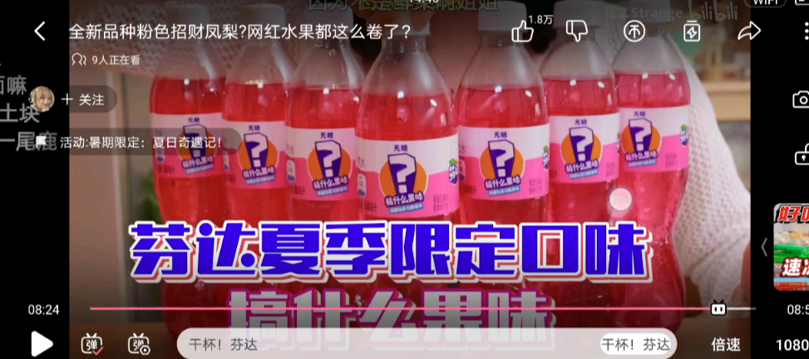
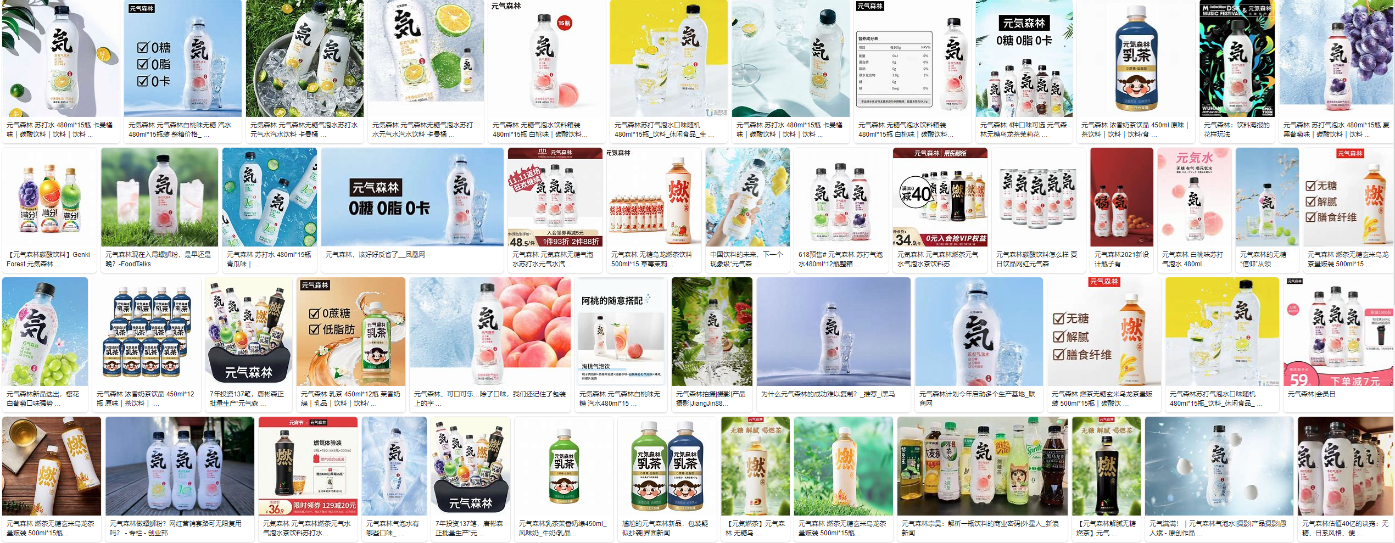
CH的进一步讨论
渠道通路的重要性
商业的本质，人人互联成本为零的最大发力点
与产品设计的关系微妙：渠道对同类产品竞争起核心作用；过度重视容易引发反噬（品质与信任的失配）
“产品设计运维一体化”：CH承载VP与CS的组合关系，用不断推出的新产品进行营销 – 强化/更新VP，加强/拓展CS对系列产品服务的认知
（完全）基于渠道的品牌：南极人、三只松鼠 – 品牌认知与电商渠道
（免费）公开渠道：微信公号、朋友圈、小程序
直播带货：最新涌现的渠道通路
手机淘宝-淘宝直播：阿里系电商在移动互联时代渡劫的关键
特点：模拟线下体验；信任敏感度高；“低价”-“出新”
线下零售新热点：低价折扣店 – 类似直播带货（信任：主播-已知品牌）
2021淘宝“双十一”直播：李佳琦106.5亿（佣金20.2亿，触发所得税税率上限45%），薇娅82.5亿（第三名9.3亿，第四名1.6亿）
2015年4月，雷军表示：“小米是电商”
小米10之前，小米的VP与CS组合、以及红米的出现导致小米手机本身不赚钱（但有流量- 200w圆角与“xiaomi”），小米手机可视作米家生态的“渠道”
小米4于2014.7月底首发，2021年上半年宣布造车
小米手机+米家生态 = 新时代中国“宜家”？
小米手机定位在调整：“米冲高，关键年” V.S. “谁还敢买小米奇迹”
MIUI“失控”的原因：松散组织、加速迭代、需求（可追踪性）失控

Slide 5
客户关系 Customer Relationship
一家企业针对某一个客户群体所建立的客户关系的类型
靠人员维护（“专属一对一财富管家”） VS 自动化设备（“24小时自助”）
动机：开发新客户、留住原客户、增加销售量或客单价（携程杀熟、杀苹果用户）
免费推广-提升忠诚度（全家桶、归属感、情怀）-提高客单价
新手礼包/老用户激活礼包-品牌宣传与建设/用户等级-老客户专属套餐
客户关系与承载的渠道之间要一致
客户关系类型
私人服务 personal assistance：商场导购、柜台服务与电渠、销售员
专属私人服务 dedicated personal assistance：私人银行服务、华为电信设备、健身/培训“私教”
自助服务 self-service：话费流量充值、银行普通业务（ATM与大厅内自助服务）
自动化服务 automated services：各类平台推荐系统、网站导航设计（活动、凑单、无货推荐、红色与橙色的加入购物车、立即购买）
社区 communities：花粉俱乐部、小米之家、小红书、各类网游社区
客户共同创造 co-creation：MIUI，UGC（土豆、B站、抖音），各种评论（电影书籍-豆瓣、旅游住宿-Airbnb、普通商品-“自发安利”与评论区），采纳用户反馈的社区（产品调查问卷、游戏平衡运维）
成本导向：自助服务、自动化服务
价值导向：私人服务、专属私人服务、客户共同创造
兼顾：社区（社交裂变、私域流量）

Slide 6
收入来源 Revenue Streams
企业从每一个客户群体获得的现金收益（扣除成本的利润）
探索用户真正愿意付费的点！
两类收益来源：一次性交易收入、持续收入（进一步提供产品服务或售后支持）
定价机制
固定（基于静态变量）：目录价、基于产品特性（“青春版”、“畅享版”）、基于客户群（教育版）、基于数量
浮动（基于动态变量）：谈判/议价、收益管理（库存与发生购买的时间，如生鲜、熟食、酒店、航班等）、实时市场价格、拍卖
收入来源的方式
资产销售 asset sale：实物产品所有权转让，消费者拥有处置的全部权利
使用费 usage fee：电信、宾馆、快递、付费网游点卡、公共交通车票
会员费 subscription fee：健身卡、付费网游月卡、公共交通月票、音乐会员
租赁 lending/renting/leasing：共享单车/汽车/充电宝，特定资产在特定时间的使用权转移并获益
许可使用费 licensing：专利授权、版权（图片、音乐、字体）、加盟或特许经营
经纪人佣金 brokerage fees：信用卡（交易手续费）、支付平台（交易与提现手续费）、中介
广告费 advertising：传媒、品牌策划、软件业与服务业；广告费增长乏力，分蛋糕的太多

Slide 7
R$的进一步讨论
三级价格歧视（差异定价）
按人（杀价、拍卖、杀熟）
按量（批发、团购、套餐、优惠券、峰谷阶梯定价）
按类（可选择的差异化服务：氪金、VIP、加急、视频会员、精装与典藏、机票折扣、社交裂变与私域流量）
2021年8月27日，网信办《互联网信息服务算法推荐管理规定（征求意见稿）》
“算法推荐服务提供者向消费者销售商品或者提供服务的，应当保护消费者合法权益，不得根据消费者的偏好、交易习惯等特征，利用算法在交易价格等交易条件上实行不合理的差别待遇等违法行为”，“可自主关闭算法推荐”
2020.10.1出台《在线旅游经营服务管理暂行规定》；2021.11.1实行《个人信息保护法》
“双十一盖楼、砍一刀&百亿补贴、私域流量”
用个人的精力与社会关系证明你对折扣的“渴望”
通过适度折扣充分发掘消费欲望与潜力
当前最强营销手段：PDD百亿补贴（“人货场”理论）
人：价格敏感的高渴望群体（学生-B站）；货：有趣好玩但不急需的大牌（品牌消费电子、产品）；场：PDD自身聚集的流量与对应的定价权
永远的真理：“不买立省百分百！”

Slide 8
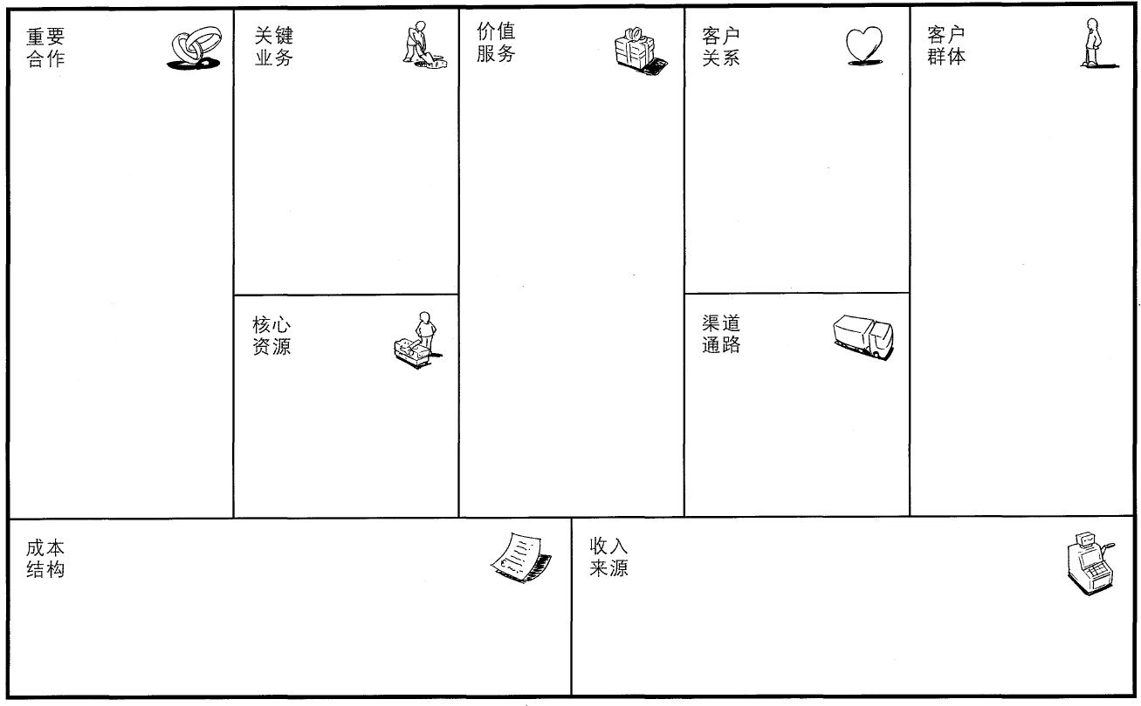
Key Activities 保证商业模式顺利运行所需做的最重要的事情
Customer Relationship 企业针对客户群体建立的客户关系类型
Key Partnership 保证商业模式顺利运行的供应商与合作伙伴网络
Value Proposition 为客户群体提供能为其创造价值的产品与服务
Customer Segments 企业想要获得的和期望服务的目标机构与人群
Key Resources 保证商业模式顺利运行所需的最重要的资产
CHannels 企业与其客户群体沟通、联系、传递价值主张
Cost Structure 运营一个商业模式所发生的全部成本
Revenue Streams 企业从客户群体获得的现金收益

Slide 9
课后思考题
从画布感性端出发，思考为何京东没有像淘宝那样急于解决平台流量问题（包含更晚启动的京东直播）？
当然京东除了物流之外，也陆续做了京东到家、京喜、京造、直播、京东国际等较为成功的渠道，但都不是第一时间上线的

